Slide 1
الحواسّ (2)
Senses (2)
Dr. Ehab Atta

Slide 2
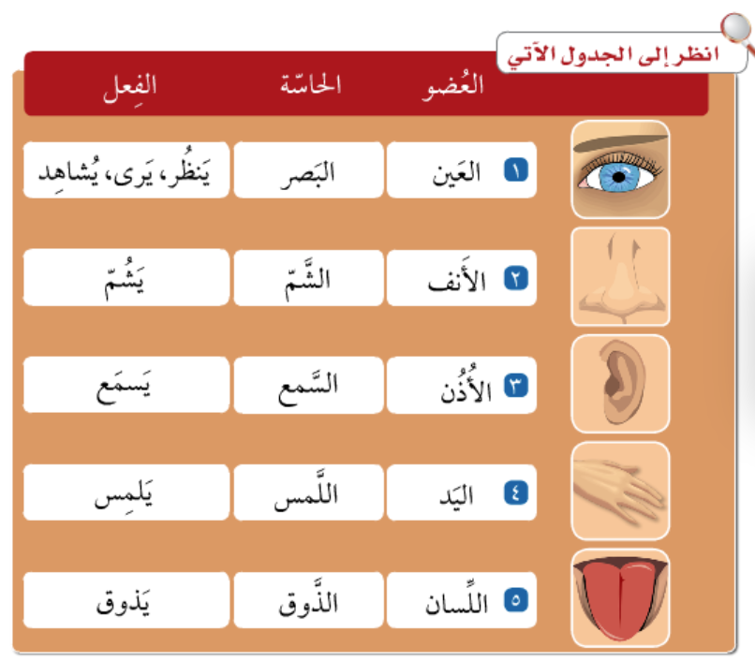

Slide 3
يَنْظُر
إِلَى الشَّاشَة
بِعَيْنِه
يَشُم
الرَّائِحَة
بِأَنْفِه
يَسْمَع
الصَّوْت
بِأُذُنِه
يَذُوق
الطَّعْم
بِلِسَانِه
يَلْمَس
الجِسْم
بِيَدِه

Slide 4
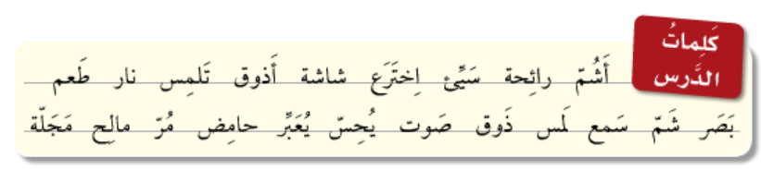

Slide 5
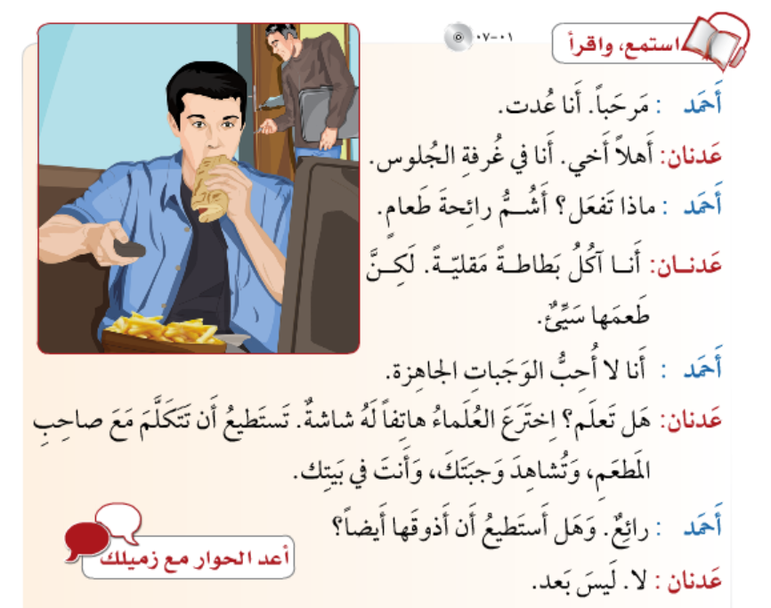

Slide 6
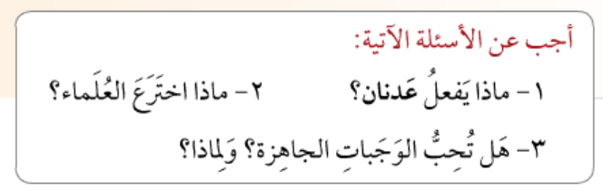
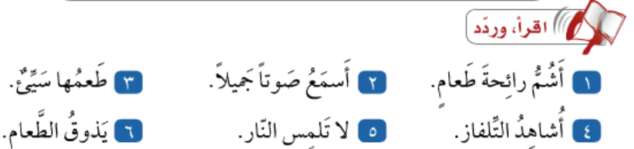

Slide 7
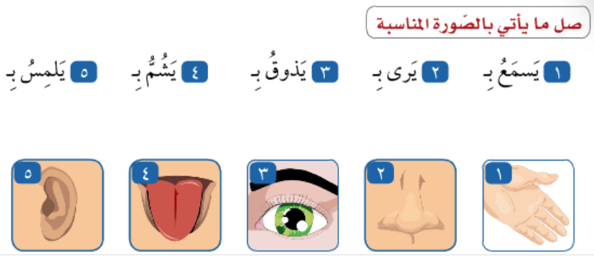

Slide 8
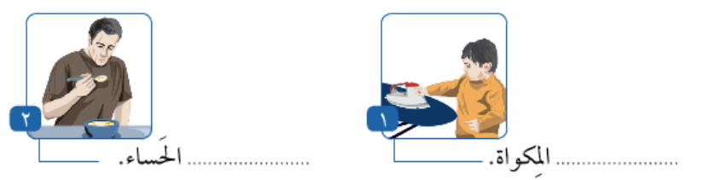

Slide 9
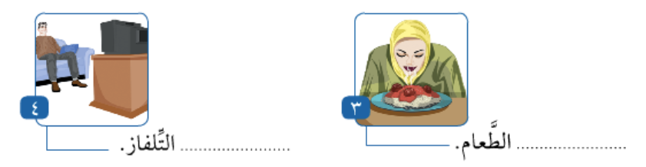

Slide 10
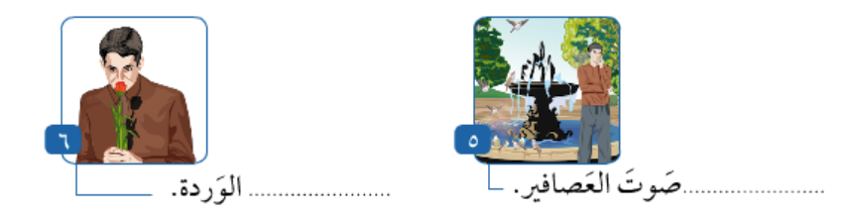

Slide 11
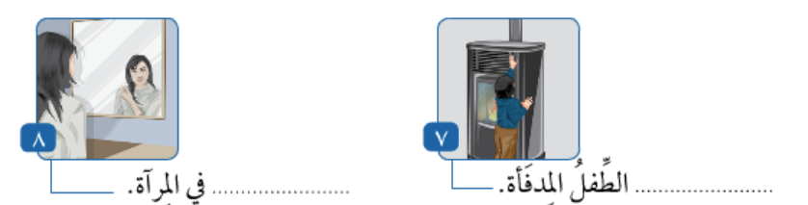

Slide 12
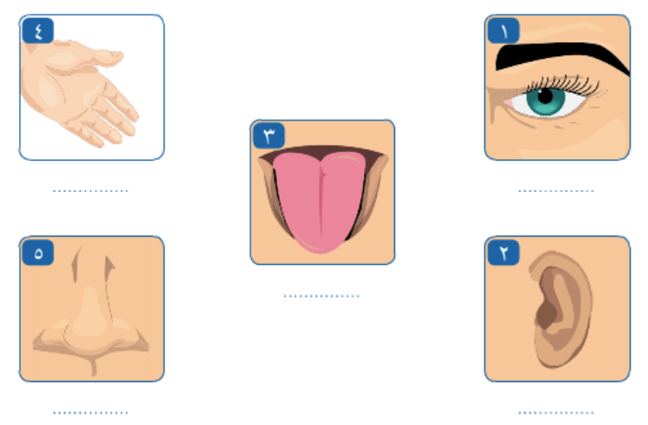

Slide 13
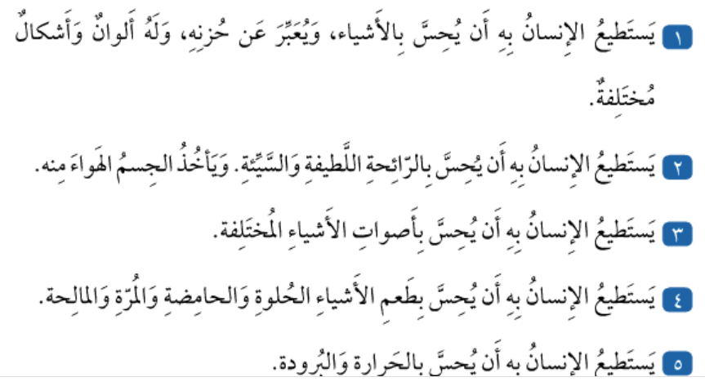

Slide 14


